Slide 1
Руководство высшего звена
Руководство высшего звена
Доктор технических наук Франк Гиллерт
Университет прикладных наук Вильдау

Slide 2
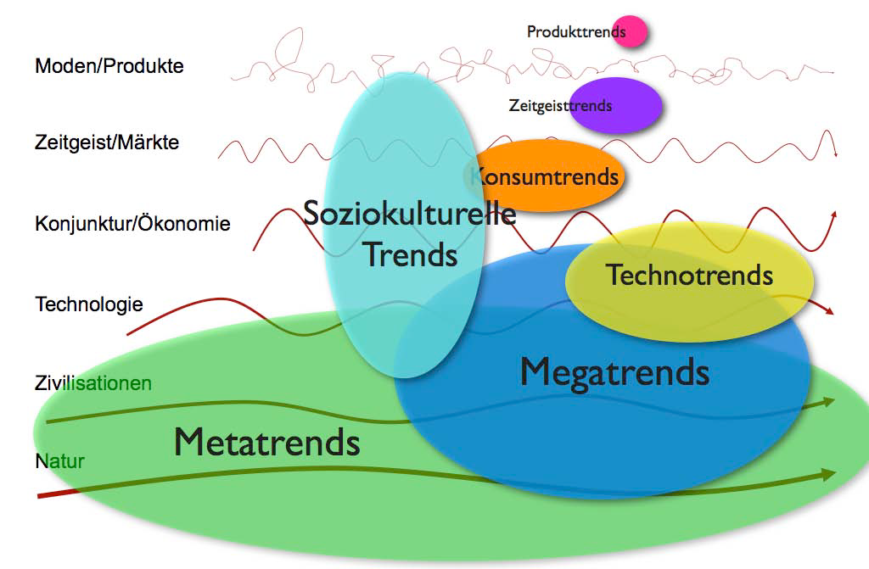
Вы помните?
Мода / Изделия
индивидуализация
движение к матриархату
серебряное общество
новые выводы
новая работа
здоровье
неоэкология
связь
глобализация
урбанизация
мобильность
Дух времени / Рынки
Бум / Экономика
Технология
Цивилизация
Природа
wwww.zukunftsinstitut.de/Horx
8 мегатрендов (Томсен)
рынки будущего
развитие мировой политики
механизация / технизация
акселерация
индивидуализация
глобализация
ресурсы
демографическое развитие

Slide 3
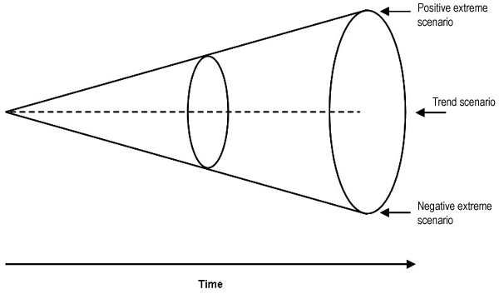
Анализ сценария

Slide 4
Термин «стратегия» в общем
Стратегия – «точный план чьих-либо действий, направленных на достижение военной, политической, психологической или аналогичной цели». Посредством этого человек пытается просчитать те факторы, которые могут возникнуть в ходе его действий с самого начала.
Термин «стратегия» изначально имел военный оттенок. Он происходит от греческих слов «stratos» (армия) и «agos» (лидер). В военном контексте стратегия означает «принятие фундаментальных решений в процессе выигрывания войны»
Quelle: Duden

Slide 5
Стратегическое планирование
будущая позиция
ценность компании!
способ достижения цели за счет
заявления видения /
миссии
сегодняшняя позиция

Slide 6
о видении и провидцах
Если у человека нет мечты, к которой он стремится и которую лелеет, мечты, которую он хочет реализовать, то нет смысла прилагать усилия. – Эрих Фромм
Для того, кто не знает, в каком направлении плыть, правильного ветра не существует. – Вильгельм, Принц Оранский, Граф Нассау, 1533–1584
У каждой организации должны быть простые, понятные и последовательные цели. Они должны быть доступными и стимулирующими и основываться на общем видении. – Питер Ф. Друкер
Если у вас видения, обратитесь к врачу. – Гельмут Шмидт

Slide 7
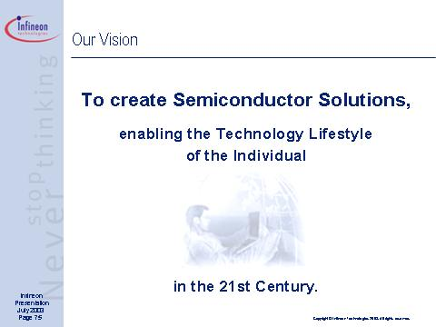
Видение Infineon 2001

Slide 8
Как должно выглядеть видение?
Субъективно
Воплощенное в руководстве
В основном ориентированное на будущее
Выходящее за рамки нынешнего дня
  Качественное: основные изменения
  Срок: 5–10 лет или больше
Между утопией и реальностью
Мотивация постановкой достаточных задач
Вера в то, что оно едва достижимо
С возможностью передачи
Лидер показывает пример

Slide 9
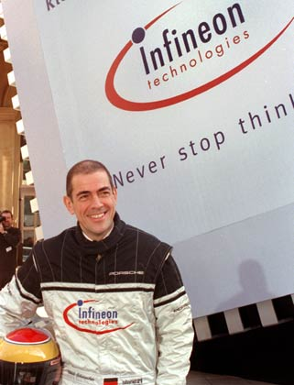
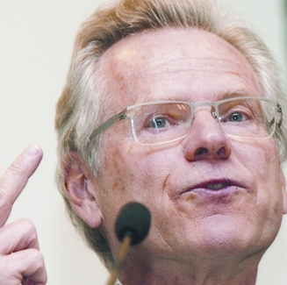
Типы лидеров
© DPA
Март 2000 г.: Генеральный директор Infineon Ульрих Шумахер
бросает вызов на Уолл-стрит.

Slide 10
Из чего формируется лидер?
Самоосознание
Самоконтроль
Мотивация
Эмпатия
Социальные навыки

Slide 11
Стратегические цели согласно Миссии – Infineon (2002)
В рамках Повестки 5-1 Infineon намеревается:
  приложить все усилия в течение СЛЕДУЮЩИХ 5 ЛЕТ
  к тому, чтобы войти в ЧЕТВЕРКУ ВЕДУЩИХ мировых производителей полупроводников
  за счет выхода, по меньшей мере, в ТРОЙКУ позиций в каждом сегменте деятельности
  с финансовыми показателями в ВЕДУЩЕЙ ДВОЙКЕ по всем направлениям по сравнению с конкурентами
  и стать полупроводниковой компанией НОМЕР 1, предлагающей передовые решения

Slide 12
Акционерная стоимость
Акционерная стоимость =
Стоимость предприятия - долг или сокращенная кумулятивная
добавочная стоимость
Удовлетворенность инвесторов / защита от поглощений
Измерение сопоставимых показателей
Критика: односторонний упор на рынок капитала

Slide 13
Удовлетворение интересов заинтересованных кругов
совет акционеров
Совет директоров
сотрудник
вышестоящее руководство
поставщик
кредиторы
клиенты
потребители
профсоюзы
ассоциации работодателей
государство
общественность
НКО
Прямые заинтересованные
лица
Косвенные заинтересованные
лица

Slide 14
Новые задачи
Infineon
Бизнес-этика
Наша бизнес-этика отражает наши требования и стандарты в ежедневной деятельности. Они представляют наши обязательства, в частности, что касается уважения друг друга и чувства собственного достоинства, безопасных условий работы, ответственного подхода к защите окружающей среды и экологичных процессов.
И наши стратегические соображения, и наша текущая деятельность должны быть основаны на высоких этических и юридических стандартах
Корпоративное управление
Наша концепция корпоративного управления применяется ко всей компании. Правильное корпоративное управление обеспечивает успех компании на основании уважения и доверия.
Мы рассматриваем корпоративное управление как интегрированный целостный подход, охватывающий все корпоративные ценности, процессы и цели. Корпоративное управление включает стандарты внутреннего контроля, а также рекомендации по корпоративной этике в конкурентной среде.

Slide 15
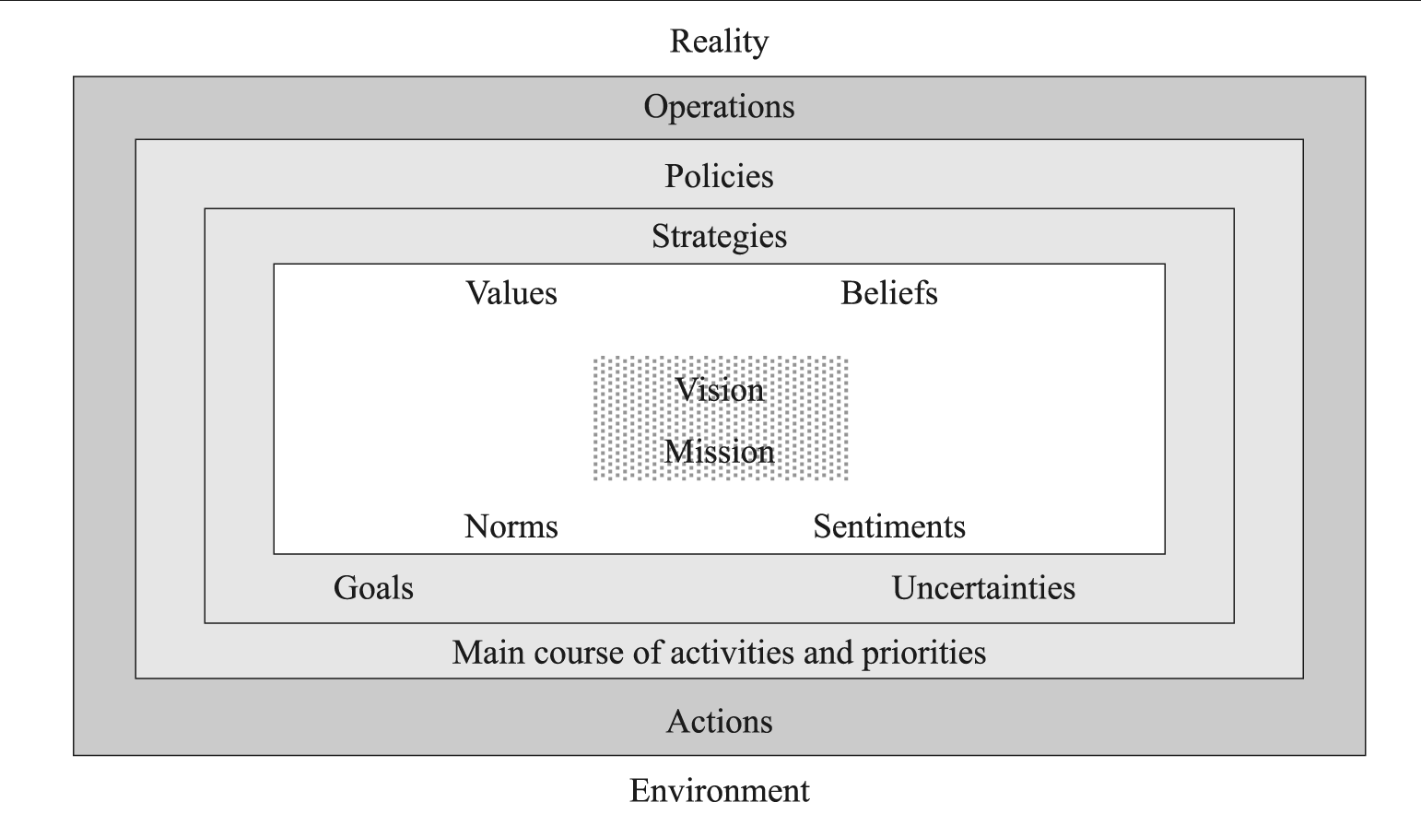
Многослойная структура – Сложность планирования
Eigeles, Bingley (2003)

Slide 16
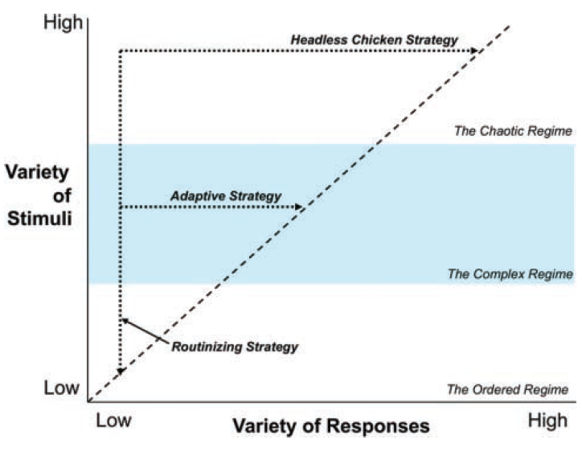
Виды стратегий
Инновационный климат?
Boisot, McKelvey (2011)

Slide 17
Стратегические концепции
Вызывают новые вопросы с разных точек зрения (более обширный взгляд)
Помогают определить слабые и сильные стороны
Выбор в соответствии с конкретными нуждами компании
Осознание сильных и слабых сторон
Легко понять -> часто без советов по практической реализации
Стратегическая концепция не существует

Slide 18
Бизнес-модель и формирование бизнес-модели

Slide 19
Формирование бизнес-модели
Какая потребность клиента существует?
Какие есть конкретные услуги?
Почему клиент должен приобрести продукт /
услугу? (Дифференцирование или «Уникальное торговое предложение»)
В чем привлекательность бизнес-идеи?
Кто является клиентом для продукта / услуги?
Насколько велик потенциальный рынок? (Текущий объем и ожидаемый рост)
Кто является текущими и потенциальными конкурентами и что они предлагают?
Каковы конкурентные преимущества по сравнению с конкурентами?
клиент
рынок / конкуренция
модель прибыли
Каковы достижимые цены и объемы?
Сколько это стоит?
Каковы приблизительные потребности в инвестициях?

Slide 20
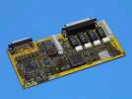


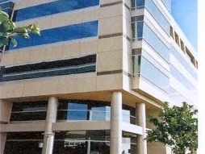
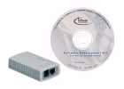
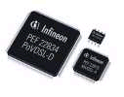

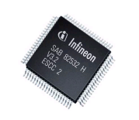
Geschäftsmodell Бизнес решений
Бизнес продукции
Бизнес решений
Тип 3
Система, Модуль
Новая бизнес-модель
Тип 4
Решение
Базовые модуль
Умные метки / ярлыки
Общие решения с партнерами
«Решение», основанное на
опыте в
полупроводниках
Тип 2
Комплектный компонент
Аппаратное обеспечение и аппаратное обеспечение (КОМПЛЕКТ)
Аппаратное и программное обеспечение
Подобран для решения проблем клиентов и оптимизации его цепочки создания стоимости и экономических показателей:
Консультации для внешних клиентов
Обеспечение генерального подряда по выборочным проектам
Продажа услуг по диагностике, концепций, услуг по проектированию, ...
Обеспечение профессионального управления процессами за счет собственных мощностей и ресурсов или партнерской сети
Обеспечение аппаратного и/или программного обеспечения в рамках услуг с добавочной стоимостью / профессиональных услуг
Прогрессивная интеграция
+
Тип 1
Единый компонент
Аппаратное обеспечение
Единый IC
Антенная вкладка
Модуль

Slide 21
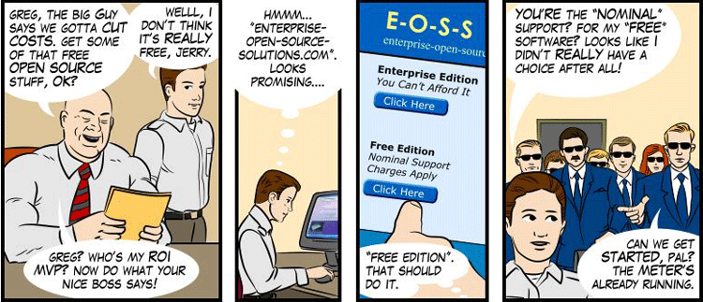
Открытая бизнес-модель
http://www.gregthearchitect.com/images/open_source-1.gif

Slide 22
Бизнес-модель DELL – Стратегии
Стратегия №1: Разработать динамичную сплоченную корпоративную культуру с
духом соперничества
Стратегия №2: Построить компанию, сотрудники которой обладают высоким
уровнем ответственности
Стратегия №3: Понимать опыт использования вашего продукта или услуги
клиентами
Стратегия №4: Искать новые пути повысить ценность и превзойти ожидания –
с точки зрения клиента
Стратегия №5: Формировать сильные альянсы с вашими поставщиками для
обеспечения ваших конкурентных преимуществ
Стратегия №6: Вводить поставщиков и технологических партнеров в ваш ближний
круг и давать им возможность внести свой значимый вклад
Стратегия №7: Дифференцировать вашу продукцию для формирования устойчивого
конкурентного преимущества
Стратегия №8: Извлекать пользу из изменений, которые развивающаяся
сопутствующая экономика формирует для вашего бизнеса
http://credu.bookzip.co.kr/resource/englishbook/pdf/ae30205.pdf

Slide 23
Возможности бизнес-моделей в логистике
Источник: Gillert, Hansen 2007

Slide 24
Внешний анализ

Slide 25
Набор инструментов – единого инструментария не существует
статическая система
динамическая система
Адаптивный цикл
Ожидание / прогнозирование
PESTEL
ПЯТЬ-Сил
история / текущее состояние
SWOT
аналитический метод
синтетический метод

Slide 26
С точки зрения клиента – Peter E. Drucker
Совершать правильные действия!
Совершать действия правильно!
Детальный анализ клиентов Кто не является клиентом? Что находится в тележке клиента? Что клиенты и те, кто ими не является, покупают у других? Какой (текущий или потенциальный) продукт удовлетворит клиента? Что поможет клиенту привыкнуть к продукту? Какие основные компоненты продукта приносят клиенту пользу? Кто не является конкурентом? Чьим конкурентом не является компания?
Классический анализ клиентов Кто является клиентом? Где находится клиент? Как клиент совершает покупки? Что важно для клиента? Какие желания клиента удовлетворяет продукт? Какую роль продукт играет для клиента? Когда продукт не имеет ценности для клиента? Как конкуренты ведут себя сейчас и будут вести в будущем?
Источник: Eschenbach, 2003

Slide 27
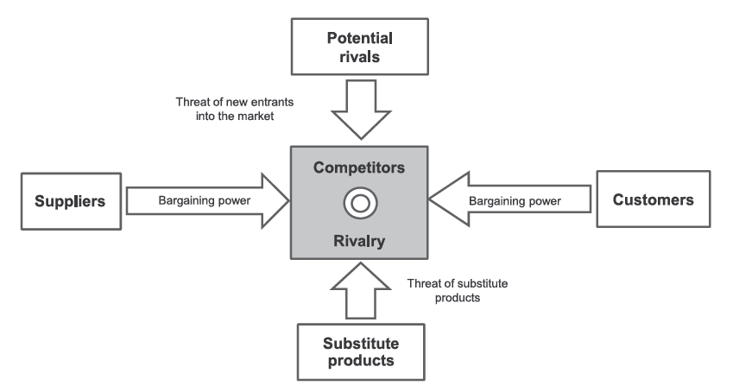
С точки зрения конкурента – пять сил Портера

Slide 28
Отраслевой анализ – Пример
Feig
Deister
Siemens
…
Входные барьеры
1
2
IBM
Siemens
Rodata
Silverstroke
Seeburger
OCE
Schreiner
tbn
Winckel
T-Systems
Schäfer
Vanderlande
Штрих-код
IT-
менеджмент
…
RTI пул -
поставщик
…
4
5
1 : Поставщик
2 : Конкурент
3 : Клиент
4 : Потенциальные новые игроки
5 : Замена
6 : Дополнительно
Schreiner
Harting
Craemer
T-Systems
…
F&B
Автомобиль-ная отрасль
A&D
RTI-поставщики
6
3

Slide 29
Влияние отраслевой ситуации – Пример
Критерии | Очень положи-тельно | Положи-тельно | Нейтрально | Отрица-тельно | Очень отрица-тельно
Входные барьеры Ответственность и сложность решений потребует полноценной интеграции в сервисную систему | X
Сильная сторона конкурентов Конкуренция ослабнет в будущем, когда сформируются прозрачные цепочки создания стоимости |  | X
Выходные барьеры Системы прослужат свыше 10 лет при охвате ключевых компетенций Dematic |  | X
Сила клиентов В связи с тем, что RFID будет частью общего решения, будут установлены стандартные взаимоотношения с клиентом |  | X
Сильная сторона поставщиков Множество, стандартизированная технология | X
Доступность заменителей Штрих-код и классическая IT-инфраструктура – конкурентные решения со снижающейся ценностью |  |  | X
Нормы / стандарты Могут быть положительными из-за регулирования в пользу идентифицирующих объектов (разрешения на отслеживание и контроль) |  | X
Дополнительно Немало потенциальных партнеров, но в этом состоянии они частично конкурируют |  | X

Slide 30
Внешний анализ с помощью PESTel
PESTEL
«political» – политический
«legal» – юридический
«economical» – экономический
«ecological» – экологический
«social» – социальный
«technological» – технологический
PEST

Slide 31
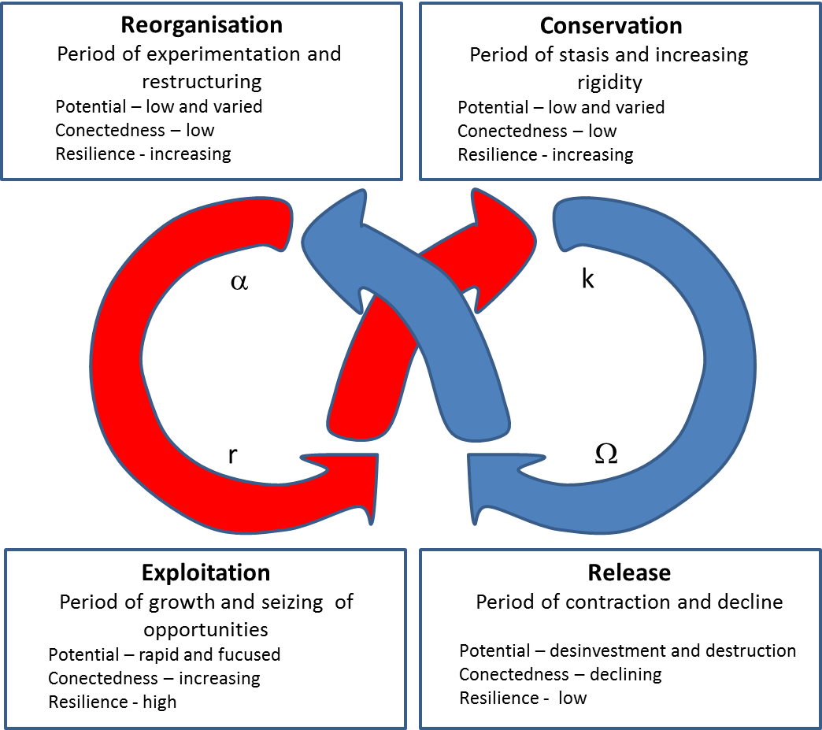
Адаптивный цикл
Источник: Gunderson (2002)

Slide 32
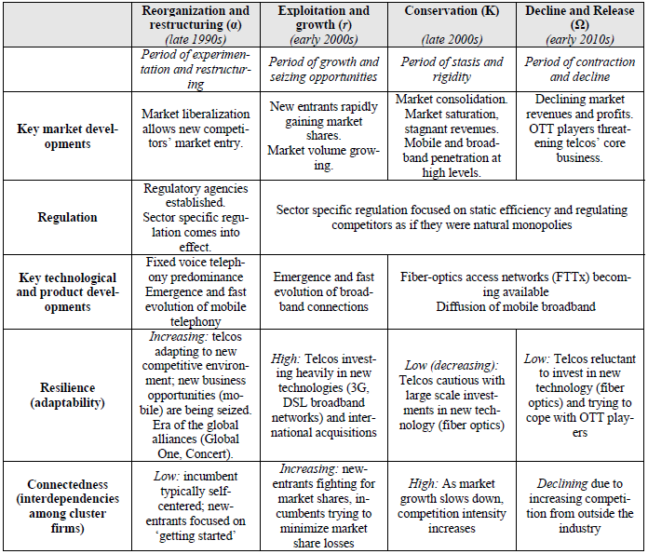
Источник:
Koslowski et al (2011)

Slide 33
SWOT-анализ
33
Преимущества
Простой анализ для сравнения с внешней средой
Внешние условия окружающей среды
Компания и бизнес-стратегии
Недостатки
Сбор информации
Критерии оценки и шкала измерения
Актуальность
Взаимозависимость (например, уменьшение количества слабых сторон приводит к деградации преимуществ)
Сильная сторона
Слабые стороны
Внутренняя перспектива
Возможности
Угрозы
Внешняя перспектива

Slide 34
Отношение между вложенными усилиями и достижением целей
34
Степень достижения целей
100%
∆ Преимущество
80%
∆ Усилие
Как называется принцип?
Какой классический анализ в
логистическом
планировании работает на
основании принципа?
20%
Aufwand

Slide 35
Переход к рыночным стратегиям и культивации рынка

Slide 36
Позиционирование
36
Первопроходец | Квазимонопольная позиция Объем политики ценообразования Продвижение по кривой освоения → долгосрочные стоимостные преимущества Формирование рыночного ноу-хау Клиентские контакты
(быстрый) Последователь | Я тоже Лучшие процессы Меньше затрат в долгосрочной перспективе Разрыв существующих клиентских отношений Имиджевые проблемы из-за низкой ценовой стратегии Нишевая стратегия Новое конкурентное преимущество за счет дифференцирования Прозрачный фокус

Slide 37
Продукт-Рынок-Отношение
37
M1
M2
M3
M1
M2
M3
M1
M2
M3
M1
M2
M3
M1
M2
M3
P1
P1
P1
P1
P1
P2
P2
P2
P2
P2
P3
P3
P3
P3
P3
фокус
концентрации
выборочная
специализация
рыночная
специализация
товарная
специализация
рыночный
охват
Маркетинг-Микс (4 P)
Product – продукт
Price – цена
Place – место
Promotion – продвижение
Quelle: Wittmann, 2007

Slide 38
Применение по отношению к продукту
38
Клиенту нужно решение проблемы
Продукт – это только часть решения
Применение подходит идеально
Пример: Идентификационная отрасль:
Applikation / Teilmarkt
GRAI
Менедж-мент
Марки-ровка деталей
Управление
жизненным циклом
Клиринг
Аутенти-фикация
Сенсорика
Аэрокосмическая
Промышленность
Услуги – Отрасль
Фармацевтическая
отрасль

Slide 39
Анализ жизненного цикла
39
In der Quelle
unzulänglich
erläutert
Продажи, оборот и прибыль
Прибыль
Quelle: Simon, v.d. Gathen (2002)
Срок
 | Введение | Рост | Зрелость | Спад
Оборот | Низкий | Быстрый рост | Медленный рост | Снижение
Прибыль | Не заслуживает внимания | Максимальное значение | (Снижение) Высокий | Низкий или нулевой
Движение денежной наличности | Отрицательный | Умеренно | Высокий | Низкий
Клиенты | Инновационный | Рынок товаров массового производства | Рынок товаров массового производства | Неактивный

Slide 40
Доля рынка / Матрица роста рынка в управлении портфолио
40
Объем рынка / продаж
-
Относительная доля рынка
+
«Вопросительные знаки»
«Звезды»
+
Модель
жизненного
цикла
€
Рост
«Нищие псы»
-
«Дойные коровы»
Срок
Стоимость /
шт.
Концепция
кривой опыта
Совокупный объем
Источник: v.d. Gathen (2002)

Slide 41
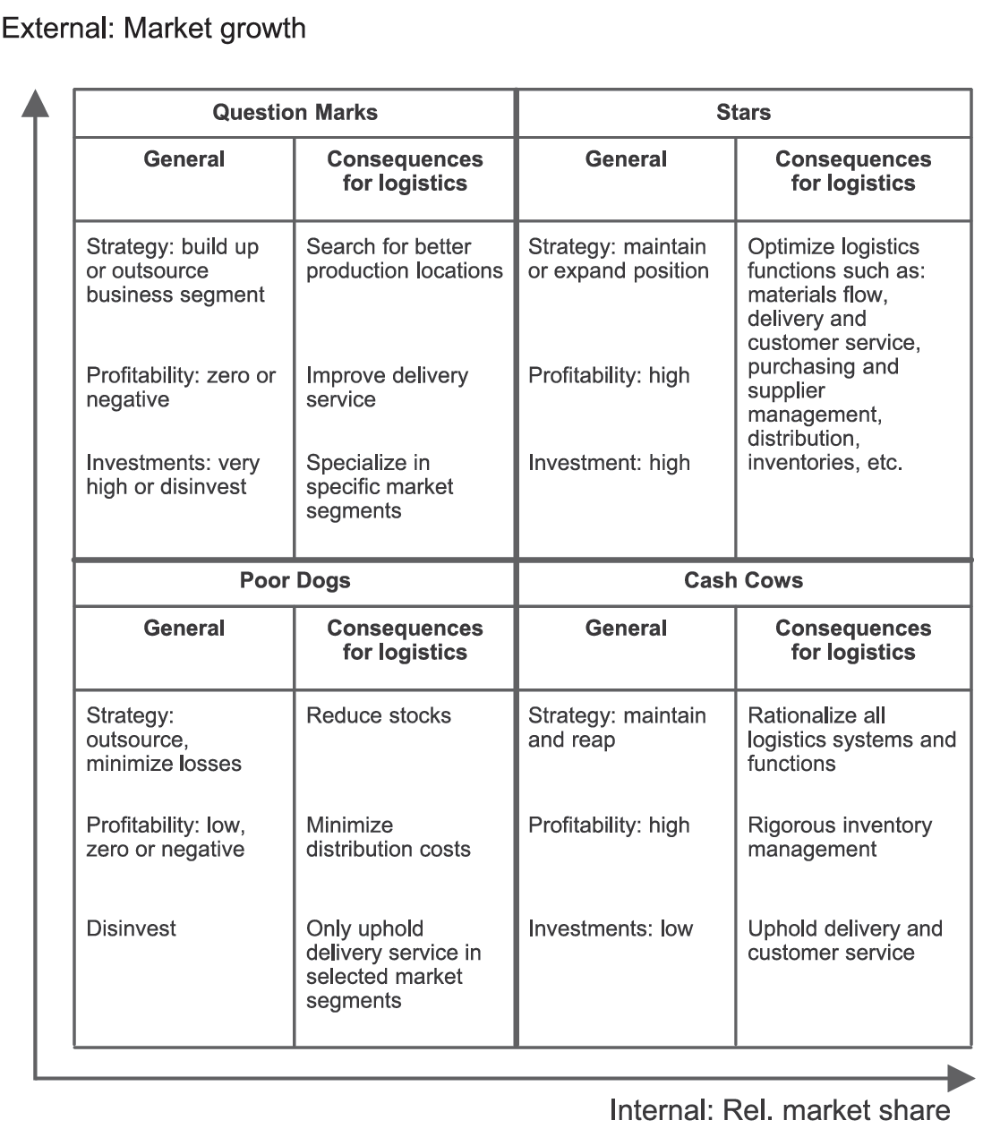
Логистические задачи в соответствии с управлением портфолио
Источник: Froschmayer в соответствии с Schultz, Pfohl (2004)

Slide 42
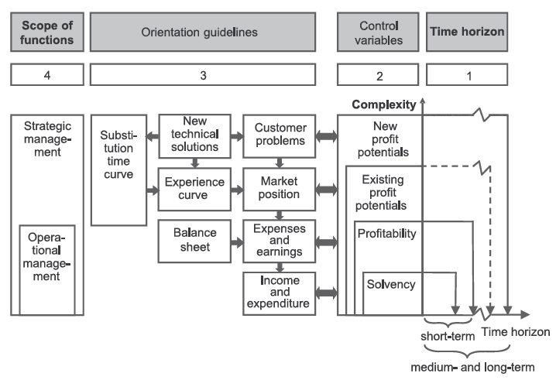
Подведение итогов – Требования к руководству
42

Slide 43
Управление рисками

Slide 44
Скотти, телепортируй меня!
44

Slide 45
Решения и последствия
45
Основная деятельность лидеров: анализ, планирование, инструктирование, контроль
Каждое ключевое действие зависит от множества решений
Решения всегда имеют место с разной степенью неопределенности
Неопределенность никогда нельзя исключить полностью, поэтому системы должны справляться с неопределенностью
Различные подходы:
  Теория принятия решений (для помощи лидерам в принятии осознанных решений и снижения неопределенности)
  Управление рисками и сопутствующими дисциплинами (для того, чтобы справляться с оставшейся неопределенностью)
  … при поддержке прочих аспектов бизнеса (например, финансы, администрирование)
Неопределенность повсюду: нужны объединенные усилия

Slide 46
Теория принятия решений в общем
46
Теория принятия решений связана с «действиями выбора»
Каждое решение – действие выбора между конфликтными вариантами
Каждый вариант существует в контексте затрат и выгоды
При этом возникает немало сложностей из-за различных факторов:
  Сложность четкого распределения затрат и выгод (особенно в случае с нематериальными ценностями)
  Неопределенность относительно текущей ситуации
  Неопределенность относительно будущих разработок
  Стратегия
  Личные интересы (включая коррупцию)
  …
Источник: Kahle (2001), Dörsam (2003), Laux (2005)

Slide 47
Два подхода к теории принятия решений
47
Описательная теория принятия решений:
  Связана с анализом фактического действия выбора
  Пытается количественно определить варианты анализа для содействия в принятии решения
  Может использоваться для оценки прошлых решений
  Может использоваться для прогнозирования будущих решений
Директивная теория принятия решений:
  Связана с формулировкой «правил выбора»
  Пытается предоставить рациональные рекомендации для содействия в процессе принятия решений
  Может использоваться для содействия в принятии будущих решений
Оба подхода пытаются поддержать процесс принятия решений через количественный и качественный анализ
Источник: Kahle (2001), Jeschke (2004), Laux (2005)

Slide 48
При этом неопределенность всегда присутствует
48
Невозможно достичь определенности, так как:
  Не все параметры известны (Изучил ли я все ограничения?)
  Известные параметры часто могут быть не определены полностью (Как именно это повлияет на желаемый результат?)
  Трудно оценить эффект каскадирования (Могу я быть уверен в том, что я рассмотрел каждую зависимость?)
  Изменения в стратегии могут быть необходимыми и могут не совпадать с приоритетами (Как я могу предугадать изменения в стратегии, которые зависят от показателей других подразделений или партнеров?)
  Будущее можно предсказать только до определенного уровня (Как я могу оценить вероятность конкретного риска, если его не было в прошлом?)
  …
Когда решение принимается в условиях неопределенности, риски всегда присутствуют

Slide 49
Текущая ситуация
49
Сети все чаще состоят из глобально ориентированных и работающих компаний
Сложность товаров, потоков данных, связей и зависимостей растет
Растущая сложность увеличивает количество и влияние рисков
Возникающие риски не только отрицательно сказываются на финансовых показателях и т.д., но потенциально наносят ущерб всем подразделениям и цепочкам поставок
Сегодня некоторые общие факторы риска определяются следующим образом:
  Глобализация цепочек поставок
  Аутсорсинг и фокус на ключевых компетенциях
  Сокращенные инновационные циклы и жизненные циклы продукции
  Зависимость при сотрудничестве
Что именно является риском?

Slide 50
Риск – это …
50
… нет единого определения
Точка зрения | Определение | Используется в...
Естествознание / Математика | Риск = Вероятность * Последствия | Сектор страхования
Теория информации | Угроза принятия неправильного решения | Управление бизнесом
Ориентированность на систему | Случаи с отрицательными последствиями | Управление бизнесом
Социологическая | Последствия собственных решений | Социология
Психологическая | Риск = Угроза | Психология
Алгоритм принятия решений | Положительные / отрицательные отклонения от цели | Финансовый сектор
Источник: Butz (2005)

Slide 51
Риск – это …
51
… обычно понимется как Риск = Вероятность * Последствия в менеджменте
Однако у такого определения есть свои недостатки:
  1 человек плывет на лодке через Атлантический океан: вероятность 100%, последствия 1 смерть = 1
  200 человек на борту корабля: вероятность 0,5%, последствия 200 смертей = 1
Решение поэтому не следует принимать буквально, больше по духу. Риск = Вероятность * Последствия означает: Риск зависит от
  Вероятности возникновения конкретного (негативного) события,
  (Отрицательных) последствий данного события для системы и
  С учетом X дополнительных факторов, где X – например, желание принять риски, степень определенности, …

Slide 52
Риск – это …
52
Эти дополнительные факторы создают сложность, с трудом поддающуюся оценке
Общий подход: оценка рисков на основании различных характеристик, например,
  В отношении причин
  В отношении последствий
  В отношении страховых возможностей
  В отношении измеримости
  В отношении регулируемости
  В отношении серьезности
  В отношении вероятности
Также для описания могут использоваться конкретные функциональные секторы:
  Риски подбора поставщиков
  Производственные риски
  Риски продаж
  Риски развития
  Финансовые риски
  …
Источник: Thom (2008), Rogler (2002), Bussmann (1955)

Slide 53
Почему это так важно:
Риски / Возможности
53
Каждый риск сопровождается возможностями
Без использования возможностей компания не может расти и дальше развиваться
Поэтому использование возможностей является жизненно важным для длительного успеха и обязательно подразумевает взятие на себя рисков
Чтобы снизить влияние рисков, необходимо управлять рисками
Возможность | Риск
Растущая стратегическая гибкость | Утрата ключевой компетенции
Выход на рынки сложного доступа | Установление отчетности
Распространение операционного риска | Снижение способности стратегического контроля
Снижение производственных затрат | Утрата стратегической автономности
… | …
Источник: Sydow (2003), Pampel (2005)

Slide 54
Как реагируют компании?
54
Компании устанавливают целостные методики управления рисками
Задача целостного управления рисками – включить все или почти все точки зрения в одну, например, объединенный анализ причин и последствий.
Управление рисками основано на допущении о том, что неопределенность и/или ее последствия могут контролироваться посредством тщательного планирования:
  Риски и сопутствующие угрозы можно рассчитать с определенной степенью
  Эффективность встречных мер можно рассчитать
  Осведомленность о неизбежном возникновении рисков включена в корпоративные стратегии
Планирование ведет к пониманию и внедрению методик управления рисками.
Два общих подхода к управлению рисками: приоритетный, реактивный

Slide 55
Управление рисками в общем
55
Управление рисками особенно хорошо задокументировано в финансовых вопросах и в бизнес-стратегии.
Его применение на практике является непростой задачей:
  растущие связи и глобализация создают зависимости, оценить которые непросто
  Взаимосвязанные подразделения (например, логистика) добавляют сложности в процесс принятия решений
  Потребность в ресурсах (для приоритетных и реактивных мер) определяет необходимость уступок
  Примеры уступок:
    эффективность – тщательность
    острый – хронический
    специалист узкого профиля – специалист широкого профиля
    распределенный – концентрированный
    оптимальность – неустойчивость
Источник: Liekweg (2003), Hartmann (2003), Hollnagel (2009)

Slide 56
Примеры стандартных логистических рисков
56
Риски являются очень разнообразными в целом и дополнительно сильно отличаются в рамках иного контекста
Например, у поставщика логистических услуг могут быть те же структуры, но при этом существует вероятность различных рисков в связи с особенностями процесса и взаимодействия
Стандартные риски логистики:
  Необходимость взаимодействия между независимыми организациями / подразделениями
  Интеграция партнеров цепочек поставок в рамках целостного управления сетью (ускоренное распространение ущерба)
  Динамика глобальных рынков (изменения в ценах, банкротство поставщиков, …)
  Слишком мало возможных поставщиков / единый источник
  «Точно в срок», снижение остатков, операции в режиме почти реального времени уменьшают доступное для реагирования время
  Природные и антропогенные катастрофы
  Преступления и терроризм

Slide 57
Различные конкретные подходы
57
По-разному воспринимаемые проблемы и цели привели к изменениям в принципе Управления рисками
Сегодня существует множество различных подходов в качестве производных от Управления рисками по отношению к их конкретному фокусу:
  «Классическое» управление рисками
  Управление качеством
  Управление соответствием
  Управление непрерывностью бизнеса
  Управление кризисными ситуациями
  Управление гибкостью (эластичностью)
  …
Но: каждый подход пытается защитить ценности за счет набора приоритетных и реактивных мер
Как таковые, они содержат большое количество общих методов и концепций, обладая при этом определенными различиями

Slide 58
Различные конкретные подходы
58
Каждый раздел управления рисками защищает ценности
У них немало общих методов и принципов
Фокус каждого раздела немного отличается от остальных
Управление непрерывностью бизнеса
Управление кризисными ситуациями
Управление
рисками
Управление соответствием
Управление качеством
Управление гибкостью
Классическое управление рисками
…

Slide 59
Различные конкретные подходы
59
(Классическое) управление рисками
  Приоритетные и реактивные меры по возможным и имевшим место рискам
  Фокус: Планирование встречных мер
  например, предотвращение несчастных случаев на производстве за счет принятия мер безопасности
Управление кризисными ситуациями
  Реакция на уже имевший место крупный ущерб
  Фокус: поддержание или восстановление нормальной работы в условиях кризиса
  Обычно реализуется группами реагирования
  например, интенсивные меры по реструктуризации в связи с обширным механическим ущербом на производственных объектах из-за стихийного бедствия
Управление гибкостью (эластичностью)
  Быстрое реагирование на меняющиеся параметры
  Фокус: снижение влияния изменений
  например, быстрая замена поставщиков в случае их отказа
Источник: Thießen (2013), Hollnagel (2008)

Slide 60
Различные конкретные подходы
60
Управление непрерывностью бизнеса
  Приоритетные и реактивные меры по возможным и имевшим место рискам
  Фокус: Восстановление наиболее важных функций после (масштабных) негативных событий
  Частично совпадает с Управлением кризисными ситуациями
  например, восстановление важных процессов после стихийного бедствия
Управление соответствием
  Меры по обеспечению соответствия законодательству и нормам
  Фокус: предотвращение отрицательных последствий в связи с несоответствием
  например, поддержание и обновление баз данных по нормам
Управление качеством
  внутренняя проверка действий компании
  Фокус: снижение рисков для клиентов в связи с неисправной конечной продукцией
  например, постоянная проверка качества на производственных линиях
Источник: BSI (2008), TÜV Rheinland (2011), ISO (2000)

Slide 61
Общее проблемное пространство RM
61
Сложность
  технических систем
  процессов
Множество зависимостей за счет связей и глобализации
Нормы
Ограниченные ресурсы (нужны уступки)
  Экономические соображения
  Экологические соображения
Запланированные перерывы
  (Организованная) преступность
  Терроризм
Незапланированные перерывы
  Антропогенные (аварии, ...)
  Стихийные бедствия

Slide 62
Цель управления рисками
62
Управление рисками должно объединять
  Нормы
  Действия
  Меры
компании, предназначенные для
  Определения
  Анализа
  Контроля
рисков.
Чтобы достичь результатов, следует применять систематический и плановый подход.
Источник: Körner, Maier (2002), Pampel (2005)

Slide 63
Принципы управления рисками
63
Управление рисками должно
  Создавать ценность : стоимость действия должна быть ниже стоимости бездействия
  Быть неотъемлемой частью организации
  Быть частью процессов принятия решений
  Быть систематическим и структурированным
  Быть прозрачным и всеобъемлющим
  Реагировать на изменения
  Постоянно совершенствоваться
  Использоваться периодически и/или непрерывно
Источник: ferma (2002), ISO (2011)

Slide 64
Стандартные мероприятия по управлению рисками
64
Управление рисками, как правило, состоит из следующих действий:
  Определение и описание угроз
  Оценка уязвимости важных активов по отношению к конкретным угрозам
  Оценка риска
  Определение возможностей снижения риска
  Приоритизация мер по снижению рисков на основании стратегии
Данные действия должны выполняться постоянно или периодически
В зависимости от организации больше действий (например, контроль) можно включить в Управление рисками
Источник: ISO (2011)

Slide 65
Процесс управления рисками
65
Планирование
Реализация
Контроль
Анализ рисков
Проверка реализации
Осмысление мер
Проверка эффективности
Реализация
Оценка мер
Контроль риска
Выбор мер
Адаптировано из: Butz (2005)

Slide 66
Управление непрерывностью бизнеса
66
Управление эффективностью бизнеса – особый подход к управлению рисками, направленный на сохранение непрерывности бизнеса в случае крупных нарушений
Его цель – предотвратить отрицательное влияние нарушения или восстановить нормальную работу в кратчайшие сроки
BCM, как правило, применяется к событиям, которые являются «слишком крупными / серьезными», чтобы с ними можно было справиться обычными методами управления рисками, и частично пересекается с Управлением кризисными ситуациями
BCM состоит в основном из реактивных мер, и наличие программы BCM часто требуется для межфирменного сотрудничества
Эффективность BCM во многом зависит от периодичности и качества пробных запусков
Анализ процессов
Анализ влияния на бизнес
Осмысление мер
Руководство по BCM
Тестирование
Процесс BCM, упрощенная версия (адаптировано из: BSI (2008))

Slide 67
Матрица рисков
67
 |  | Типы рисков
 |  | Риски подбора поставщиков | Производст-венные риски | Риски продаж | Системати-ческие риски | Внешние риски
Характеристики рисков | Объем | Получаемый объем недостаточен
 | Качество |  | Произведен неправильный продукт
 | Стоимость |  |  | Стоимость слишком высока для рынка |  | Стоимость слишком высока по сравнению с налогами
 | Срок | Ввод 7 для процесса 3 задерживается по времени |  |  | Данные поставщика поступили слишком поздно
 | Локация |  |  |  |  | Террористический акт
Источник: Thom (2008)

Slide 68
Управление событиями
68
Цель управления событиями – эффективная поддержка ежедневной деятельности в отношении нарушения процессов
Особенно часто встречается как подраздел управления цепочкой поставок
Описание процесса
Оценка контрольных объектов
Осмысление статусных сообщений
Описание событий
Осмысление бизнес-правил
Адаптировано из: Bensel et al (2008)

Slide 69
Сбалансированная учетная карточка (3-е поколение)
69
Меры и инициативы
Стратегическая модель связи
Сбалансированная учетная карточка
Определение направления
Стратегические цели
Адаптировано из: Lawrie, Cobbold (2002)

Slide 70
Анализ дерева отказов (FTA)
70
Фокус: понять, как произошел (или мог произойти) отказ в системе
Расследует события, приводящие к конкретному нежелательному состоянию
Может функционировать как диагностический инструмент и может быть включен в специальные подходы
Строительство моста задерживается
Отсутствие строительного материала
Проблемы с оборудованием
Адаптировано из: Thakur (2010)
Неблагоприятные
погодные условия
Недоста-точность сырья
Недостаток средств
Повреждение оборудования
Отсутствие оборудования

Slide 71
Анализ дерева событий (ETA)
71
Фокус: понять, как в системе может произойти отказ
Происходит анализ ряда последствий события
Используется для отслеживания по времени или в рамках причинной цепочки
Встречная мера 1
Встречная мера 2
Эффект
Успех
OK
Успех
Отказ
Адаптировано из: Clemens et al (1998), IEC (1995)
Система частично повреждена
Негативное событие
Успех
Система частично повреждена
Отказ
Отказ
Система разрушена

Slide 72
Режим отказа и анализ последствий
72
Расследует возможные проблемы из-за неисправностей
Определение режимов отказа, причин и последствий для определения стабильности системы
Иногда дополняется анализом критичности (FMECA)
Отслеживает события и их последствия во времени (как ETA)
Базовая процедура:
  Определение всех актуальных режимов отказа
  Определение всех причин и последствий
  Определение возможных встречных мер и их влияния на вероятность / серьезность определенных режимов отказов
Следует использовать циклично или после значительных изменений в системе
Может использоваться в разных контекстах: технологический FMEA, строительный FMEA, системный FMEA, …
Источник: Roysand, Hoylan (2004)

Slide 73
Режим отказа и анализ последствий
73
Характеристики системы
Потенциальный отказ
Потенциальное последствие
Потенциальная причина
Системный FMEA
Характеристики системы
Потенциальный отказ
Потенциальное последствие
Потенциальная причина
Строительный FMEA
Характеристики системы
Потенциальный отказ
Потенциальное последствие
Потенциальная причина
Технологический FMEA
Адаптировано из: Hering (2003)

Slide 74
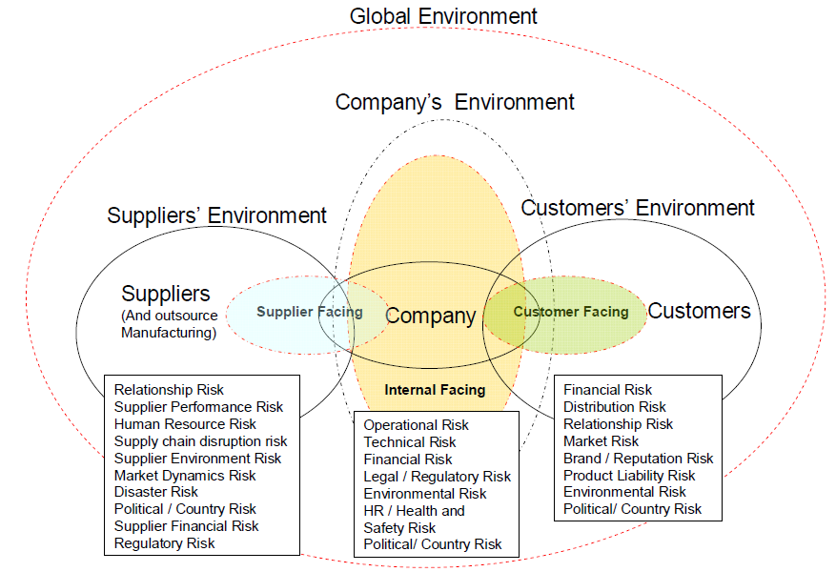
Интегрированные перспективы рисков цепочки поставок
Источник: Управление рисками в вашей организации посредством методики SCOR силами исследовательской группы по рискам в рамках совета цепочки поставок

